Slide 1
Nextjs i podstawy Reacta
Jakub Sternik

Slide 2
Czym jest React?
Jest to biblioteka do Javascripta, pozwalająca nam na tworzenie aplikacji frontendowych. Opiera się na komponentach oraz hookach. Piszemy w nim za pomocą JSX, czyli rozszerzonej składni Jsa, co nam pozwala na używanie składni podobnej do HTML. Aplikacje te są szybkie dzięki optymalizacji za pomocą Virtual DOM.

Slide 3
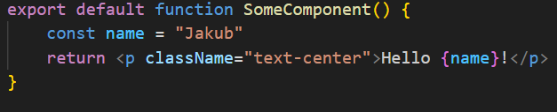
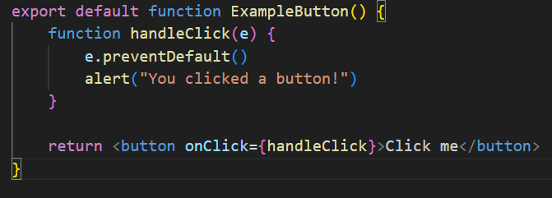
Składnia JSX

Slide 4
Czym są komponenty?
Komponenty to funkcje, które zwracają nam HTML, który jest wstrzykiwany na naszą stronę. Możemy ich używać wielokrotnie, co pozwala nam na dzielenie kodu na małe fragmenty, które łatwo utrzymywać. Możemy przekazywać parametry do naszych komponentów za pomocą Props, oraz możemy otrzymać reaktywność za pomocą Hooków.

Slide 5
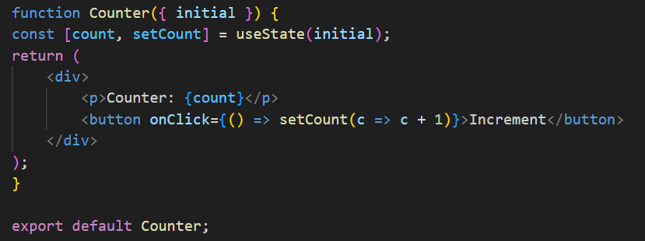
Czym są komponenty?

Slide 6
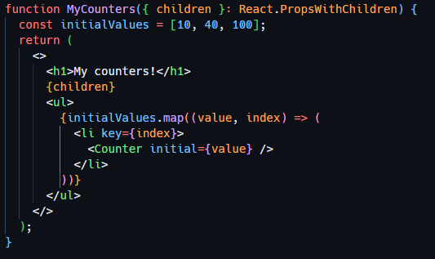
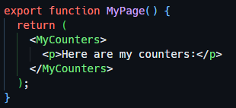
Czym są komponenty?

Slide 7
Czym są Hooki?
Pozwalają nam one, na dodanie reaktywności do naszych komponentów. React ma bogatą listę wbudowanych Hooków, ponadto możemy za ich pomocą pisać własne. Nie musimy więc pisać wielokrotnie pisać tej samej logiki.

Slide 8
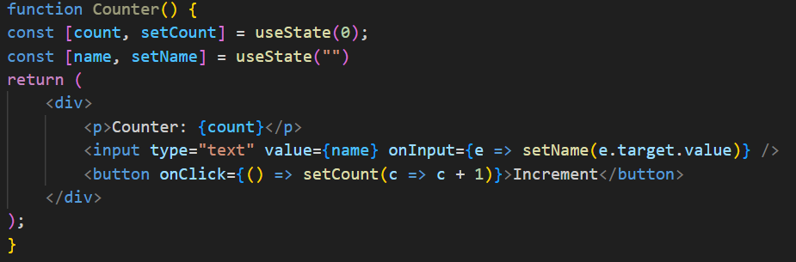
useState

Slide 9
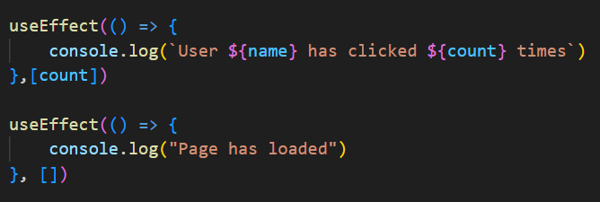
useEffect

Slide 10
Jakie problemy ma React?
Aplikacja w czystym React, ładuje się w pełni po stronie klienta, co powoduje różne problemy:
Użytkownik bez uruchomionego Jsa dostanie pustą stronę
Aplikacja nie ma własnego backendu, więc nie możemy w czystym React pisać fullstackowo
Strony z React są gorzej pozycjonowane

Slide 11
NextJs
Jest to fullstackowy framework, będący nadzbiorem Reacta. Pozwala na SSR (Server side rendering) oraz SSG (Static site generation). Jest bardziej przyjazny dla SEO. Posiada wbudowany system routingu. Możemy w nim napisać API dla naszej aplikacji.

Slide 12
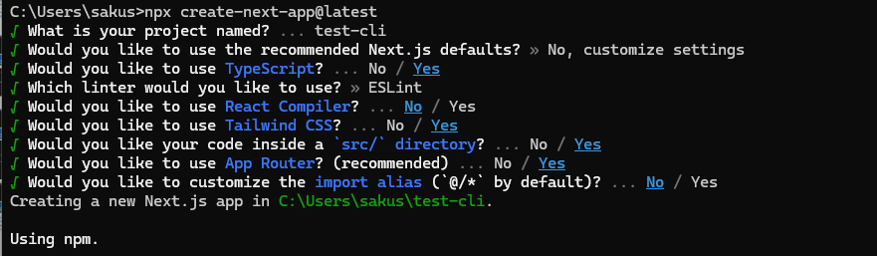
CLI

Slide 13
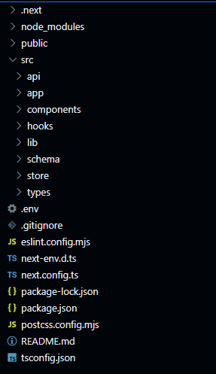
Struktura projektu

Slide 14
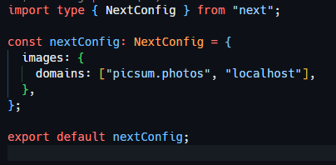
Next Config

Slide 15
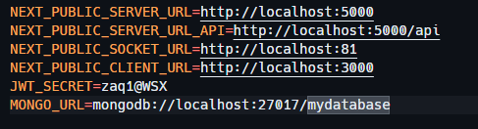
Zmienne środowiskowe

Slide 16
Eslint / Prettier
ESLint to narzędzie do analizy kodu w JavaScript/TypeScript, które pomaga znaleźć błędy, niezgodności z konwencjami i potencjalne problemy w aplikacji. Prettier natomiast automatycznie formatuje kod według ustalonych reguł, zapewniając spójny styl w całym projekcie. W Next.js oba narzędzia są standardowo wspierane i pomagają utrzymać czytelność oraz jakość kodu.

Slide 17
Tailwind
Jest to biblioteka do stylów, która ułatwia i przyspiesza tworzenie stylów naszych komponentów. Zawiera olbrzymią pulę utility class w css, przez co nie musimy ich tworzyć sami. Idealnie nadaje się do środowiska React/Nextjs ze względu na to, że możemy ukryć kod zawierający style w osobnym komponencie.

Slide 18

Client Component
Są to komponenty takie jak w React, to znaczy że możemy w nich używać Hooków i maja dynamiczną treść. Jak nazwa wskazuje, są one renderowane po stronie klienta. Komponenty są bazowo po stronie serwera, więc aby wymusić rendering po stronie klienta uzywamy frazy

Slide 19
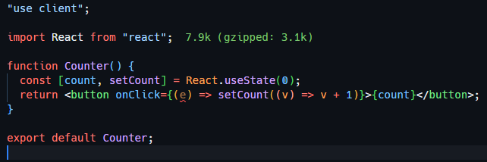
Client Component - przykłady

Slide 20
Server Component
Są one renderowane po stronie servera. Po „cold start” strona jest w pamięci servera, więc użytkownik dostanie szybko wygenerowany HTML. Nie użyjemy w nich hooków. W przeciwieństwie do zwykłych komponentów, mogą być asynchroniczne.

Slide 21
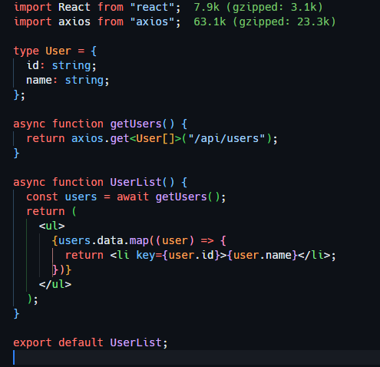
Server Component - przykłady

Slide 22
SSR/SSG/ISR
Server-Side Rendering (SSR): Strona generowana jest na serwerze przy każdym żądaniu. Idealne dla dynamicznych danych wymagających aktualizacji w czasie rzeczywistym.
Static Site Generation (SSG): Strony są generowane statycznie podczas budowania projektu. Świetne dla stron, które rzadko się zmieniają i wymagają szybkiego ładowania.
Incremental Static Regeneration (ISR): Umożliwia aktualizację statycznych stron w tle po zadanym czasie.

Slide 23
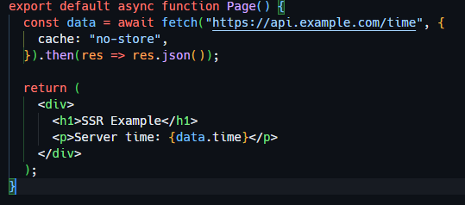
SSR - przykład

Slide 24
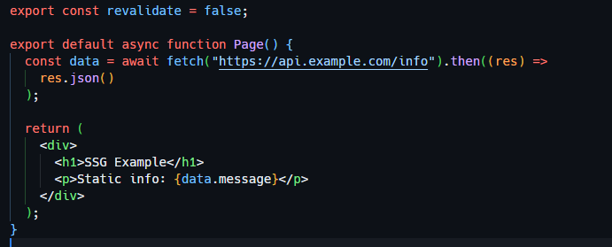
SSG - przykład

Slide 25
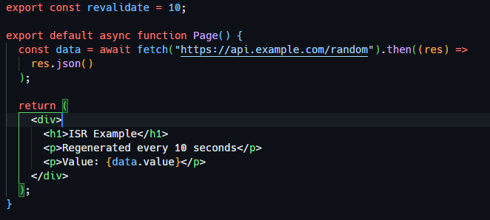
ISR - przykład

Slide 26
Routing
Ścieżki w naszej aplikacji odwzorowują naszą strukturę projektu. Wpisując odpowiedni adres w przeglądarkę, Nextjs szuka komponentu pod podana ścieżką i zwraca nam zawartośc pliku page.tsx

Slide 27
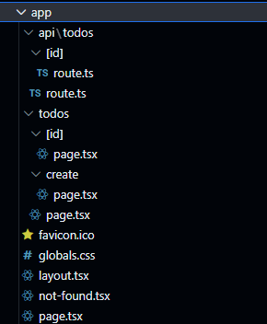
Routing - przykłady

Slide 28
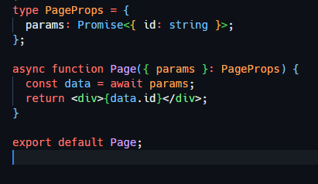
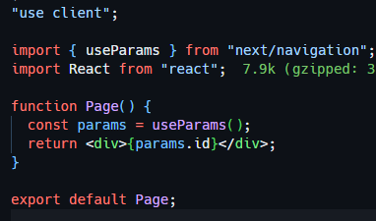
Parametry
Client component
Server component

Slide 29
Kluczowe komponenty
page.tsx – zawartość naszej strony
layout.tsx – layout dla strony w katalogu, może mieć w środku siebie inne layouty
error.tsx – strona błędu
loading.tsx – fallback widoczny podczas ładowania page.tsx

Slide 30
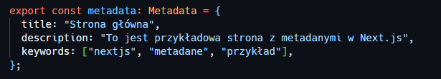
Metadane

Slide 31
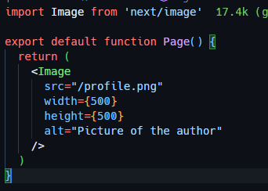
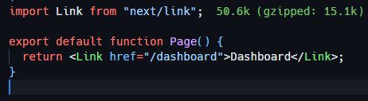
Wbudowane komponenty

Slide 32
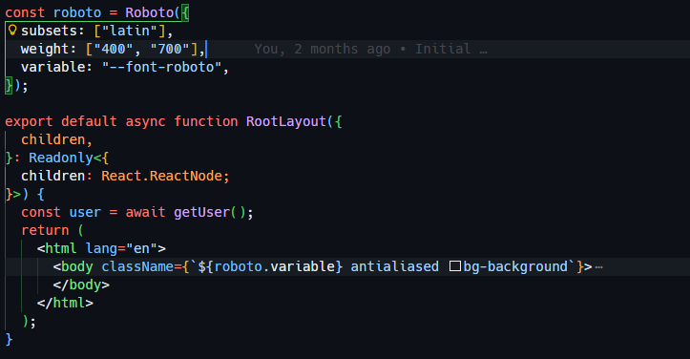
Obsługa fontów

Slide 33
Jak obsłużyć backend?
W folderze app/api umieszczamy nasze endpointy, możemy je strukturyzować w taki sam sposób jak strony. Możemy używać naszego API przez inne aplikacje, więc możemy np. mieć aplikację mobilną, która będzie go konsumowała.

Slide 34
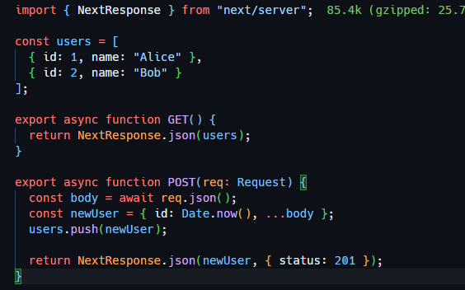
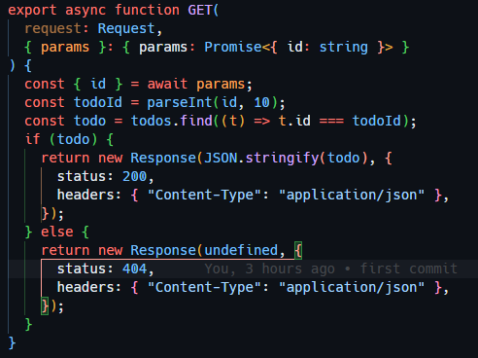
Endpointy

Slide 35
Middleware
Jest to mechanizm pozwalający nam na przechwytywanie i modyfikację żądań w naszej aplikacji. Pozwala nam to na wykonanie wielu funkcjonalności, np. autentykacja, autoryzacja, system logów itp...

Slide 36
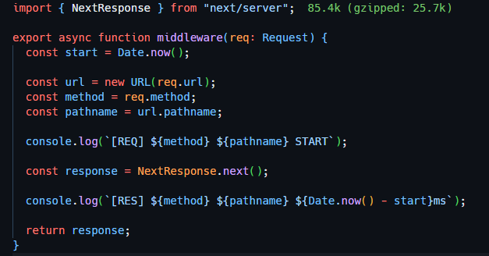

Middleware - przykład

Slide 37
Server actions
Są to asynchroniczne funkcje wykonywane po stronie servera. Możemy ich używać zarówno w client jak i server komponentach. Oznaczamy je dyrektywą „use server”.
Ten mechanizm ułatwia obsługiwanie

Slide 38
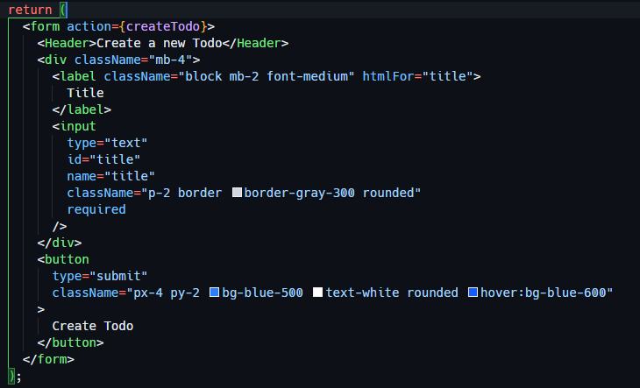
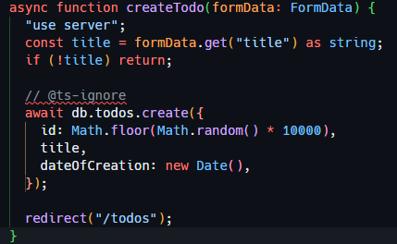
Server actions - przykłady

Slide 39
Biblioteki warte uwagi
Prisma – ORM do obsługi bazy danych
Zod – Walidacja, która dostarcza nam typy
NextAuth – Mechanizm autoryzacji out of the box
twMerge/clsx – Pozwala nam na proste tworzenie bibliotek komponentów za pomoca Tailwinda
ShadCN – Bogata biblioteka komponentów
TanStack Query – Fetchowanie i catchowanie danych po stronie klienta
React-hook-form – Prosta obsługa formularzy

Slide 40
Deployment
Vercel, czyli firma odpowiedzialna za Nextjs udostępnia na swojej stronę hosting naszej aplikacji w banalny sposób. Wystarczy udostępnić swoje repozytorium z projektem oraz wpisać zmienne środowiskowe. Nasza aplikacja nie wymaga żadnych modyfikacji pod hostowanie. Vercel dostarcza nam CI/CD out of the box.

Slide 41
Dziękuję za uwagę!

